Slide 1
RELAÇÕES MÉTRICAS EM UM TRIÂNGULO RETÂNGULO
Adauto Araújo e Heloize Maria

Slide 2
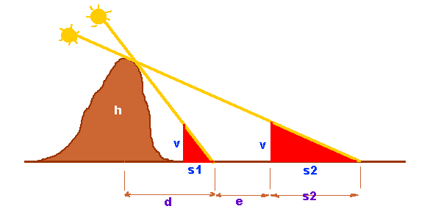
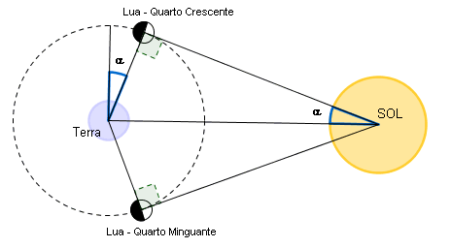
O que é trigonometria e pra que serve?
A trigonometria é responsável pelo estudo da relação entre os lados e os ângulos do triângulo.

Slide 3
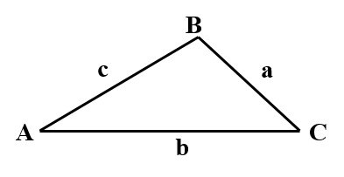
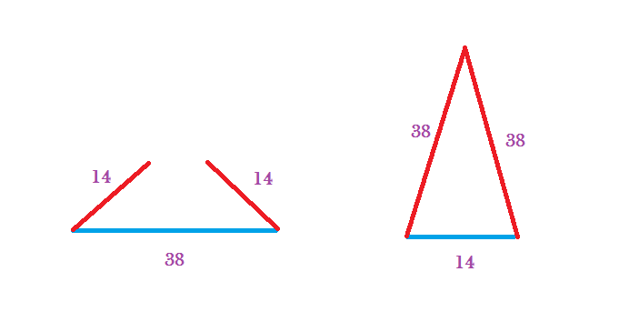
O que é trigonometria e pra que serve?
Qualquer lado de um triângulo é sempre menor que a soma dos outros dois.
a < b + c
b < a + c
c < a + b

Slide 4
Classificação dos triângulos
Lados e Ângulos

Slide 5
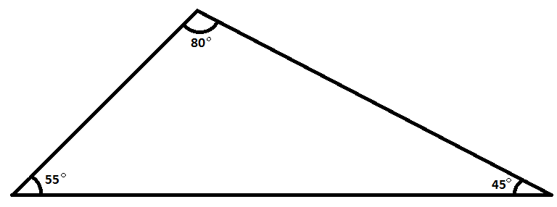
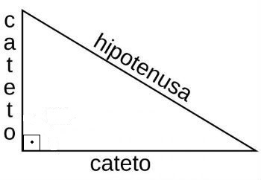
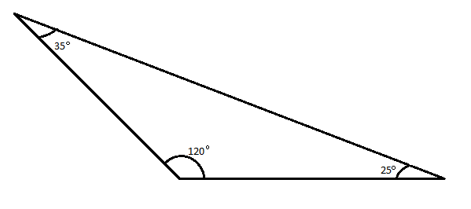
Quanto Aos Ângulos
Acutângulo: 3 ângulos agudos.
Retângulo: 1 ângulo reto.
Obtusângulo: 1 ângulo obtuso.

Slide 6
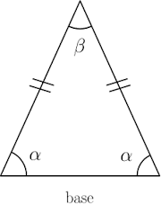
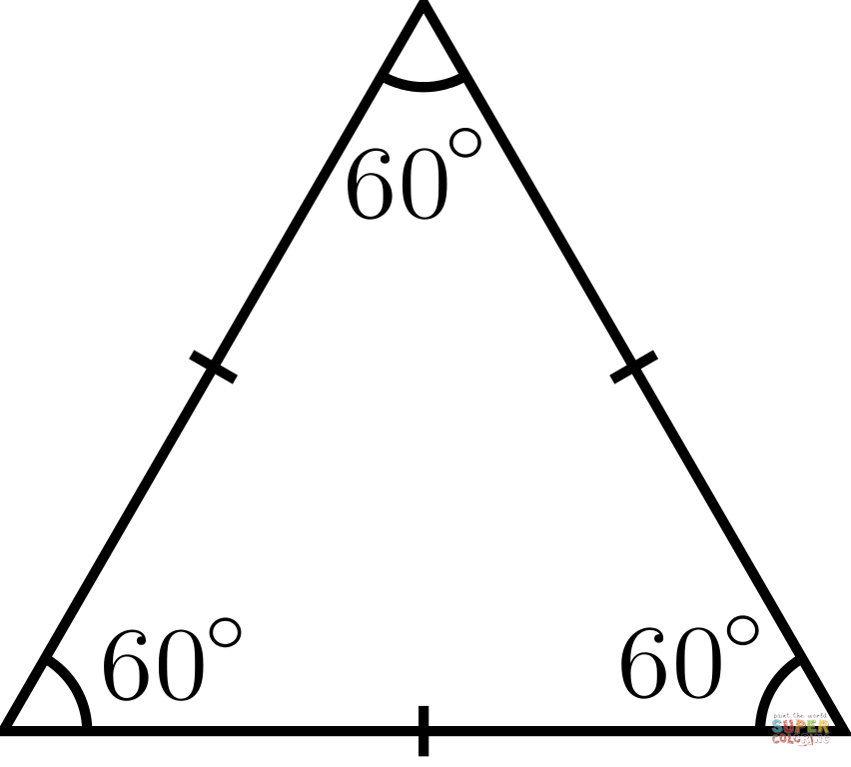
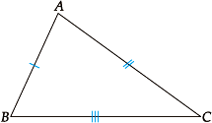
Quanto Aos Lados
Equilátero: 3 lados congruentes.
Escaleno: 3 lados diferentes.
Isósceles: 2 lados congruentes.

Slide 7
Elementos do triângulo retângulo
A
Defina:
BC
AC
AB
BD
CD
AD
c
b
h
C
m
n
B
D
a

Slide 8
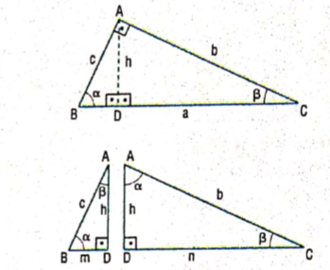
TRIÂNGULOS SEMELHANTES
A altura relativa à hipotenusa de um triângulo retângulo ABC o divide em dois triângulos retângulos semelhantes a ele e semelhantes entre si.
Como os três triângulos possuem lados congruentes, podemos dizer que:
ABC ~ DBA ~ DAC
Da semelhança de ABC ~ DBA, segue que:

Slide 9
Da semelhança entre o triângulo
ABC e DBA, temos:

Slide 10
Da semelhança DBA e DAC, temos:

Slide 11
CHEGOU A HORA DA VERDADE!!!!!

Slide 12
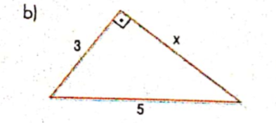
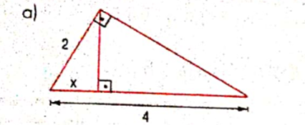
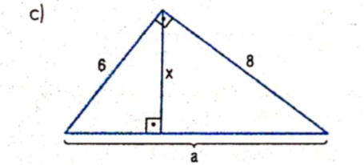
You can also split your content
1) Vamos cacular o valor de x em cada uma das figuras.

Slide 13
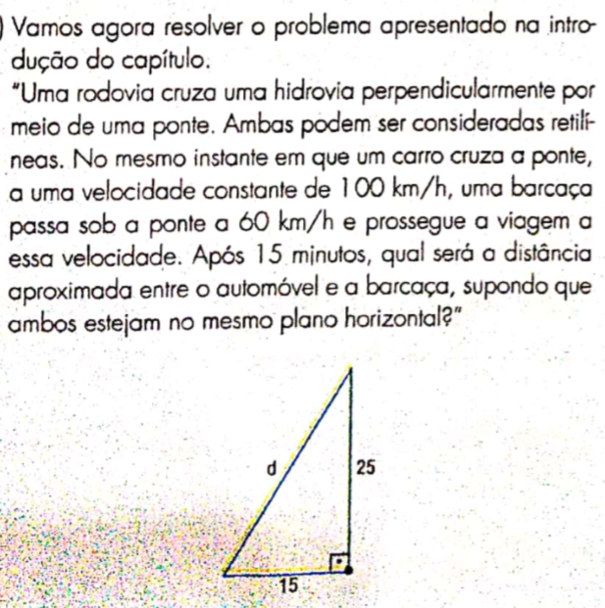
2)

Slide 14
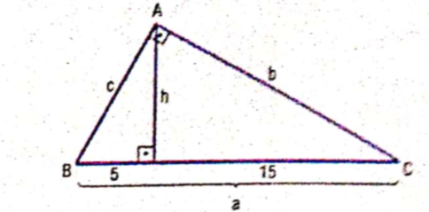
3) Calcule os valores de b,c e h no triângulo retângulo abaixo

Slide 15
4)

Slide 16
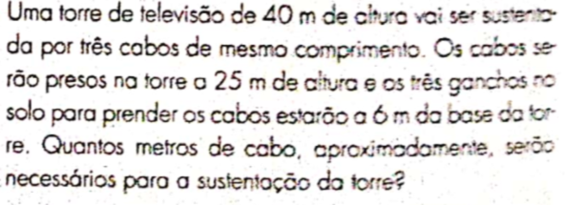
5)

Slide 17
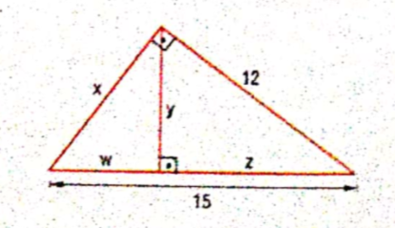
6) Determine o valor de x, y, z e w

